Slide 1


Srdeční vady

Slide 2
Získané chlopenní vady
Mitrální stenóza
Mitrální insuficience
Aortální stenóza
Aortální insuficience
Vady trikuspidální a pulmonální chlopně (méně časté)

Slide 3
Vrozené srdeční vady
Zkratové vady
- defekt septa síní / komor, perzistující ductus arteriosus
Obstrukční vady - koarktace aorty
Kombinované obstrukční a zkratové vady – Fallotova tetralogie, Eisenmengerův syndrom
Dislokační vady – Transpozive velikých cév, Ebsteinova anomálie

Slide 4
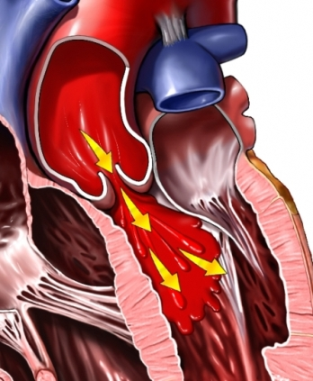
Chlopenní vady
Insuficience – nedomykavost, nedostatečně se zavírá

Slide 5
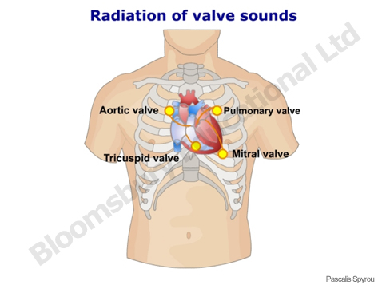
Poslechová místa jednotlivých chlopní

Slide 6
Získane chlopenní vady: mitrální stenóza
Etiologie: po revmatické horečce (následek streptokokové infekce např. Angíny!), často kombinace s aortální insuficiencí
Klinický obraz: facies mitralis – začervenalé tváře, často s drobnými venektaziemi, kontrastují s bledým okolím, cyanóza rtů, dušnost, suchý kašel, palpitace při fibrilaci síní
Diagnostika: na EKG P mitrale – rozšířená a dvojvrcholová vlna P, často fibrilace síní, RTG S+P – dilatace levé předsíně, ECHO
Komplikace: fibrilace síní, embolie,infekční endokarditida, opakované bronchitidy
Terapie: chirurgická terapie, katetrizace (balonková valvuloplastika),náhrada mitrální chlopně

Slide 7
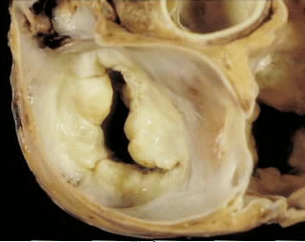
Mitrální stenóza

Slide 8
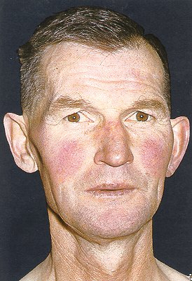
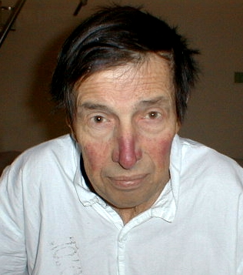
Facies mitralis

Slide 9
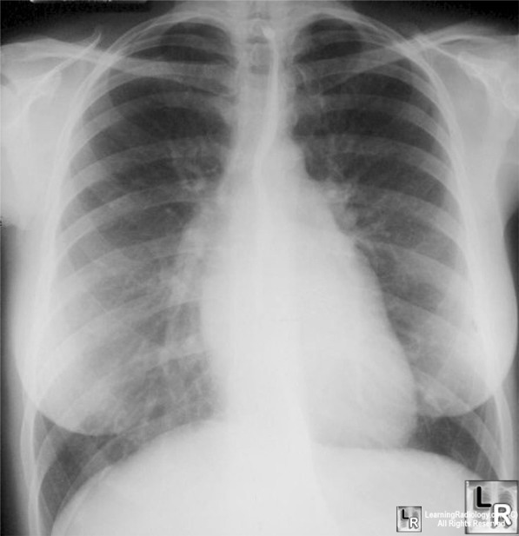
RTG nález dilatace levé síně

Slide 10
Získane chlopenní vady: mitrální insuficience
Etiologie: následek streptokokové infekce (angíny!),prolaps mitrální chlopně, infekční endokarditida, dilatace levé komory
Klinický obraz: systolický šelest v 5. mezižebří v medioklavikulární čáře, únava,námahová dušnost, palpitace při fibrilaci síní
Diagnostika: EKG – hypertrofie levé komory nebo P mitrale, fibrilace síní, RTG S+P – dilatace stínu srdce,
Komplikace: fibrilace síní, srdeční selhání, plicní edém, infekční endokarditida
Terapie: náhrada chlopně

Slide 11
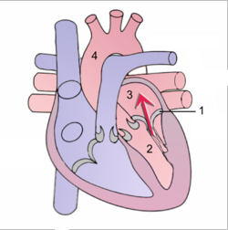
Mitrální insuficience

Slide 12
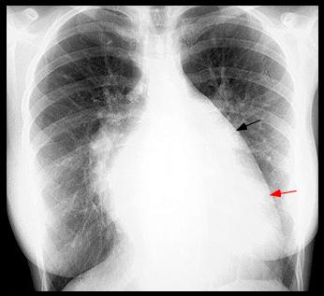
RTG známky hypertrofie levé komory u mitrální insuficience

Slide 13
Získane chlopenní vady: aortální stenóza
Etiologie: degenerativní, porevmatická, vrozená
Klinický obraz: námahová dušnost, synkopy při námaze, angina pectoris, systolický šelest ve 2.mezižebří vpravo parasternálně
Diagnostika: EKG hypertrofi levé komory, RTG hrudníku, ECHO, srdeční katetrizace (ventrikulografie)
Komplikace: infekční endokarditida, srdeční selhání,náhlá smrt
Terapie: náhrada chlopně

Slide 14
Získane chlopenní vady: aortální insuficience
Etiologie: nejčastěji následkem streptokokových infekcí (angíny!), Bechtěrevova nemoc
Klinický obraz: srdeční selhání – námahová dušnost, únava, diastolický šelest
Diagnostika: EKG, echo,srdeční katetrizace (ventrikulografie)
Terapie: náhrada chlopně

Slide 15
Získane chlopenní vady: trikuspidální stenóza
Etiologie: následek streptokokové infekce, jako komplikace pravostranného selhávání
Klinický obraz: rozšířené krční žíly, hepatomegalie, periferní otoky, ascites
Diagnostika: EKG vlna vyskoá vlna P, fibrilace síní, RTG S+P, ECHO
Komplikace: pravostranné srdeční selhání
Terapie: katetrizační balonková valvuloplastika

Slide 16
Získane chlopenní vady: trikuspidální insuficience
Etiologie: následek pravostranného srdečního selhávání při plicní hypertenzi (dilatace pravé komory), infekční endokarditida
Klinický obraz: zvýšená náplň krčních žil,hepatomegalie, otoky, ascites, systolický šelest nad dolním okrajem sterna
Diagnsotika: EKG – hypertrofie pravékomory,fibrilace síní, RTG S+P, ECHO
Terapie: terapie srdečního selhávání, event. Chirurgická léčba při primárním postižení

Slide 17
Vrozené srdeční vady
Zkratové vady
- defekt septa síní / komor, perzistující ductus arteriosus
Obstrukční vady - koarktace aorty
Kombinované obstrukční a zkratové vady – Fallotova tetralogie, Eisenmengerův syndrom
Dislokační vady – Transpozive velikých cév, Ebsteinova anomálie

Slide 18
Vrozené srdeční vady - zkratové:
Defekt síňového septa
Neuzavřené foramen ovale / defekt septa
Okysličená krev z levé předsíně do pravé předsíně
Menší defekt - dg. až kolem 30.-40. roku – dušnost,únava, arytmie
Rozsáhlejší defekt – dg.krátce po narození, srdeční selhání, neprospívá
Diagnostika: EKG, RTG S+P, ECHO
Terapie: katetrizační terapie nebo kardiochirurgická léčba

Slide 19
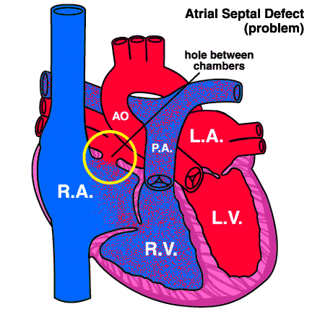
Defekt síňového septa

Slide 20
Vrozené srdeční vady - zkratové:
Defekt komorového septa
Nedostatečně uzavřená přepážka mezi levou a pravou komorou
Proud krve z levé komory do pravé
Malé defekty: asymptomatické, hlučný systolický šelest nalevo od dolního okraje sterna
Velké defekty: srdeční selhání po narození
Diagnostika: EKG, RTG S+P, ECHO
Terapie: kardiochirurgická

Slide 21
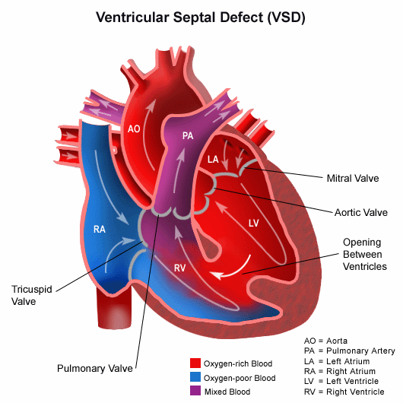
Defekt komorového septa

Slide 22
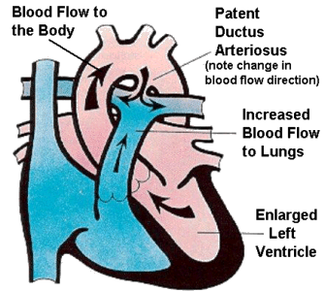
Perzistující ductus arteriosus

Slide 23
Vrozené srdeční vady - obstrukční:
Koarktace aorty
Zúžení aorty za odstupem levé podklíčkové tepny
Vzestup TK v horní polovině těla, pod místem zúžení pokles TK
Tlaková zátěž levé komory – hypertrofie levé komory
Systolický šelest mezi lopatkami
Diagnostika: jícnové echo (TEE), angiografie
Komplikace: srdeční selhání, infekční endokarditida, aneuryzmata mozkových tepen
Terapie: chirurgická

Slide 24
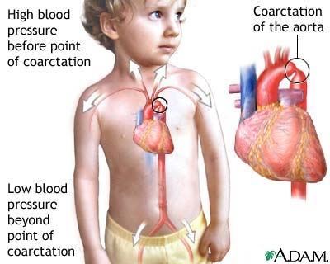
Koarktace aorty

Slide 25
Vrozené srdeční vady – kombinované obstrukční a zkratové vady:
Fallotova tetralogie
1) pulmonální stenóza
2) defekt komorového septa – subaortální
3) nasedající aorta (na defekt septa)
4) hypertrofie pravé komory
Proud krve z pravé komory do levé
Cyanóza, dušnost – brzy po narození,systolický šelest ve 2. mezičebří vlevo
V KO polycytemie, EKG, RTG S+P, ECHO
Komplikace: hypoxemie, CMP u dětí, infekční endokarditida, bez chirurgické léčby – úmrtí v dětském věku
Terapie: chirurgická korekce vady

Slide 26
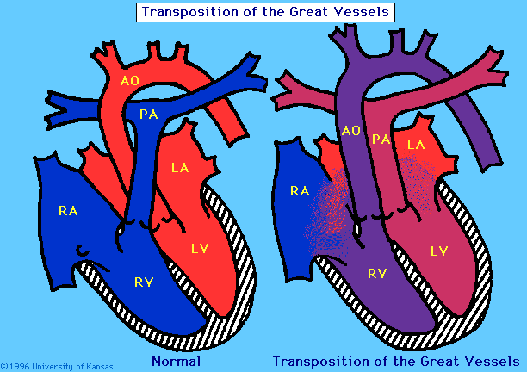
Transpozice velkých cév

